Slide 1
Link Simulator

Slide 2
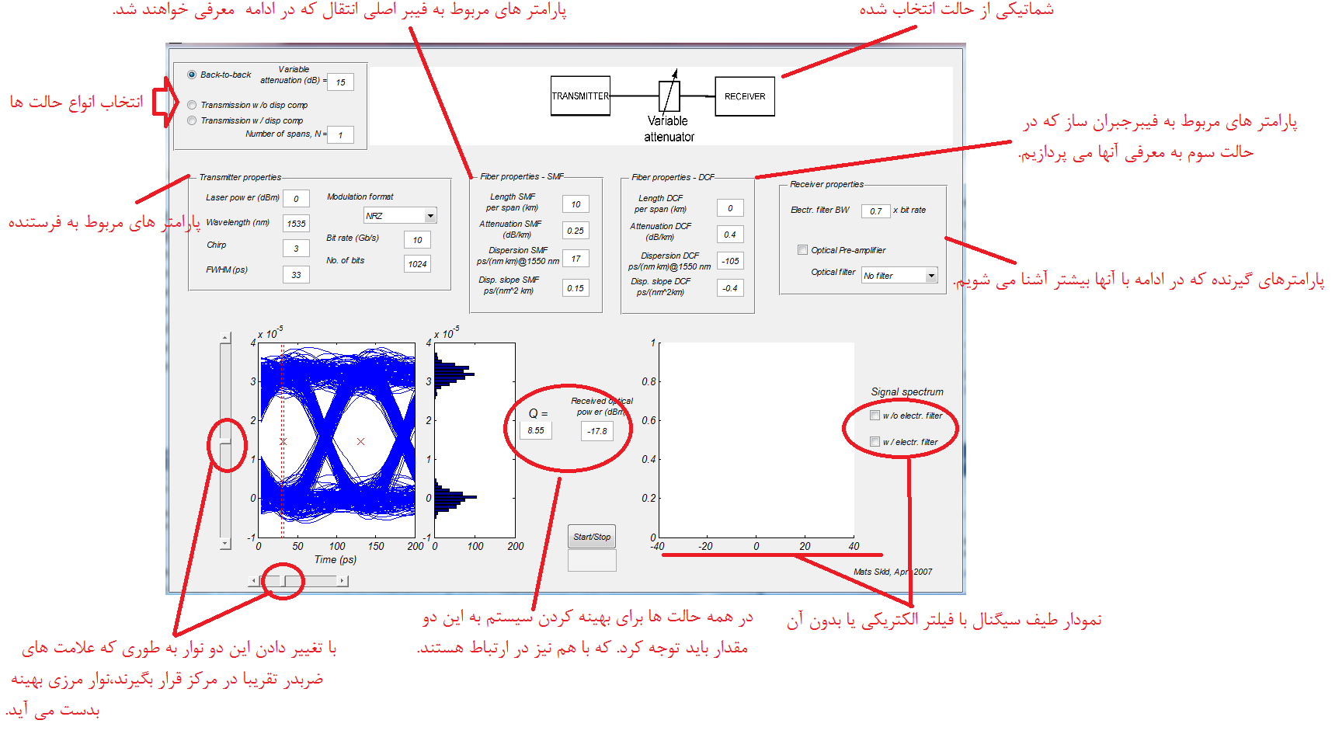

Slide 3
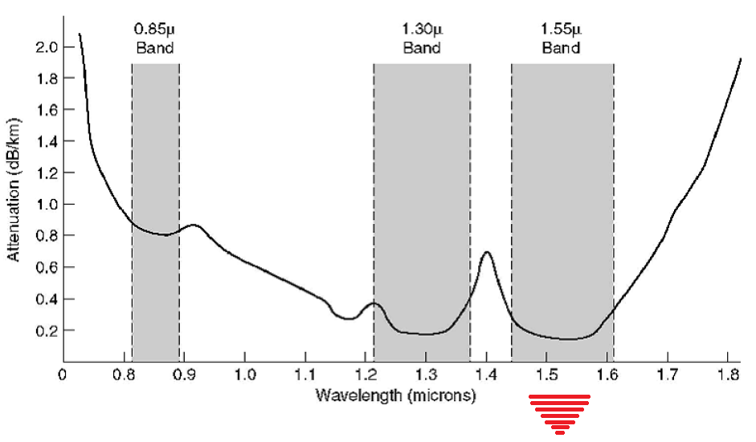
توضیح پارامتره توضیح پارامترهای فرستنده: توضیح پارامترهای فرستنده: ای فرستنده:
توضیح پارامترهای فرستنده: توضیح پارامترهای فرستنده:
1) Laser power(dbm)
2) Wavelength(nm)

Slide 4
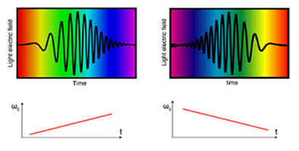
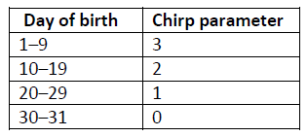
3) Chirp
Chirped Gaussian pulses:
که در آن C پارامتر Chirp می باشد.

Slide 5
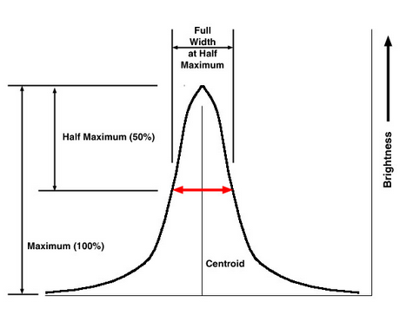
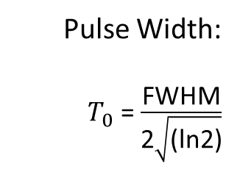
4) FWHM(ps)
Full Width Half Maximum
Pulse Width:
$T_{0}$ = $\frac{\text{FWHM}}{\text{2}\sqrt{\text{(}\text{ln}\text{2}\text{)}}}$

Slide 6

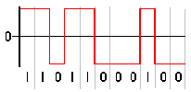
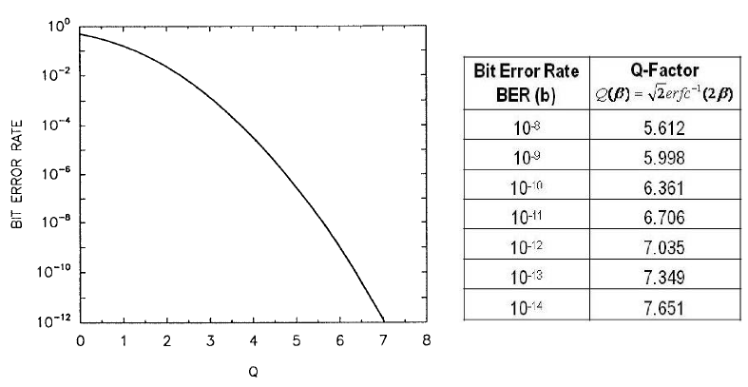


for NRZ
5) Q-value
یعنی به طور میانگین 1 خطا در شناسایی هر یک میلیارد بیت رخ می دهد. همان طور که از جدول مشخص است این مقدار تقریبا معادل است.

Slide 7
1) Back-to-back
1) با در نظر گرفتن مدولاسیون NRZ و تنظیم تضعیف کننده متغیر روی 15dBm ، پهنای باند بهینه فیلتر الکتریکی گیرنده را بدست آورید. با رسم نمودار.
در این قسمت یک نمودار که محور افقی پنهای باند و محور عمودی Q را نمایش دهد رسم شود.
چرا تنها یک پهنای باند بهینه داریم؟
علت بیان شود.
راهنمایی:
در این قسمت، باید پهنای باند فیلتر الکتریکی گیرنده را از مقدار برابر نرخ بیت(R) به تدریج کاهش/ افزایش دهید تا تغییراتی که در مقدار توصیف­کننده انتقال(Q) و نیز Eye Diagram به وجود می­آید را مشاهده کنید تا بتوانید بهترین پهنای باند ممکن برای فیلتر الکتریگی گیرنده را بیابید.

Slide 8

2) منظور از حساسیت گیرنده (Receiver sensitivity) چیست؟ این مقدار را هم در نرم افزار وهم بصورت تئوری حساب کرده ونتایج را با هم مقایسه کنید، چرا با هم برابر نیستند؟
راهنمایی:
در این قسمت، با انتخاب بهینه­ترین پهنای باند فیلتر الکتریکی گیرنده و تغییر توان ورودی، باید مقدار حداقل توان نوری دریافتی گیرنده را به صورتی به­ دست آوریم که پارامتر توصیف­کننده انتقال(Q)، به حدود 6برسد یا به عبارتی BER حدود ${10}^{−9}$ شود.
محاسبات تئوری: ؟
صفحه 166 کتاب Agrawal رابطه 4.5.17 که =M = 1 FA
یا رابطه تقریبی 4.5.18
3) با در نظر گرفتن مدولاسیون RZ و تنظیم تضعیف کننده متغیر روی 12dBm ، پهنای باند بهینه فیلتر الکتریکی گیرنده را بدست آورید. در مورد تغییرات بوجود آمده توضیح دهید.
همان سوال یک را اینجا اجرا کنید یعنی نمودار رسم کنید! فقط برای توضیح تغییرات بوجود آمده یک بار دیگر سوال یک را با تضعیف 12dBm و این را هم با تضعیف 15dBm انجام دهید تا قابل مقایسه شوند!

Slide 9
4) از یک EDFA به عنوان پیش تقویت کننده نوری و در حالت بدون فیلتر نوری استفاده کنید. در این حالت به چه Receiver sensitivity می توان رسید؟ از پالس NRZ استفاده کنید.
5) از فیلتر نوری 1nm هم در کنار پیش تقویت کننده نوری استفاده کنید. برای این گیرنده Receiver sensitivity را پیدا کنید؟ پیاده سازی این گیرنده باعث تغییرات چشم گیری می شود که در eye-diagram و نقطه تصمیم گیری و نمودار هیستوگرامی قابل مشاهده است. علت را توضیح دهید.

Slide 10
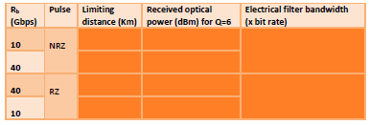
2) Transmission without dispersion compensation
1) اگر اجازه داشته باشید هر تعداد EDFA که لازم است را بصورت دلخواه استفاده کنید، تا چه مسافتی می توان دیتا را (با ) ارسال کرد؟چه چیزی با عث محدودیت می شود؟ مسئله را برای دو حالت و انجام دهید و در هر حالت تفاوت را برای مدولاسیون های RZ و NRZ مقایسه کنید. (جدول تهیه کنید)
کدام یک از مدولاسیون ها بیشتر از دیگری به Dispersion حساس است؟ چرا؟
2)با محاسبه Dispersion length از روابط تئوری و با تغییر طول SMF از 1km به 100km و مشاهده eye diagram برای مدولاسیون NRZ و نرخ بیت 10Gbps، به سوال زیر پاسخ دهید:
در چه طولی از فیبر، Dispersion اثرگذارتر است؟ چرا؟

Slide 11
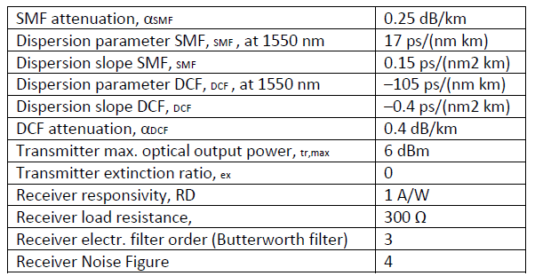
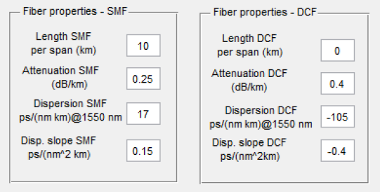
3) Transmission with dispersion compensation

Slide 12
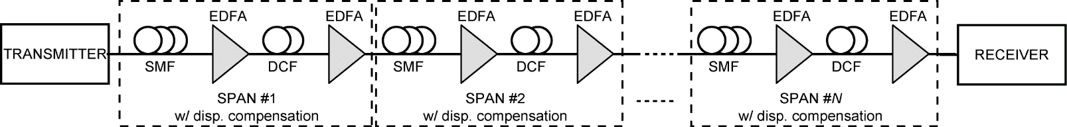
1) اگر فاصله تقویت کننده ها از هم(شامل طول هرSMF و طول جبرانساز) 120 km باشد ، با بهینه کردن طول جبران سازها ( با در نظر گرفتن طول موج مربوط به خود) پاسخ دهید که با نرخ بیت های و و مدولاسیون های NRZ و RZ ، تا چه فاصله ای می توان اطلاعات را با همان انتقال داد؟ چه چیزی باعث محدویت می شود؟
راهنمایی:
طول هر اسپن که شامل یک SMF، یک DCF و دو تقویت کننده است، حداکثر برابر 120 کیلومتر است.
2) طول فاصله بهینه ای را که در بالا بدست آوردید ، ثابت نگه دارید ولی فاصله تقویت کننده ها از هم را به 60 km کاهش دهید( فراموش نکنید که طول جبران ساز هم باید تغییر کند)چرا با این تغییر سیستم بهبود می یابد؟
3) باوجود جبران ساز و در حالت اخیر که فاصله تقویت کننده ها از هم 60 km بود، وقتی که به Eye diagram نگاه می کنیم در مقایسه با حالت Back-to-back سیگنال دچار اعوجاج شده است و این اعوجاج با افزایش فاصله و افزایش نرخ بیت بیشتر می شود؛ علت چیست؟

Slide 13
4) از شما خواسته می شود که یک لینک انتقال به طول 1200 km و ظرفیت انتقال 40 Gbit/s طراحی کنید.کدام یک از چشم انداز های زیر از نظر اقتصادی مفید تر است؟
نصب یک کانال 1 × 40 Gbit/s یا چهار کانال 10 Gbit/s یعنی یک کانال 4 × 10 Gbit/s
در هر60 km امکان دسترسی به فیبر وجود دارد. فرض کنید قیمت تجهیزات بصورت زیر باشد:
Transmitter 10 Gbit/s: $10,000 Receiver 10 Gbit/s: $10,000 In-line EDFA: $5,000
Transmitter 40 Gbit/s: $20,000 Receiver 40 Gbit/s: $20,000

Slide 14


